Slide 1
Proje Özeti
Projede amaç trafik karışıklığı,kazaların önlenmesi ve sıcaklığın bilinmesi amaçlanmıştır.

Slide 2
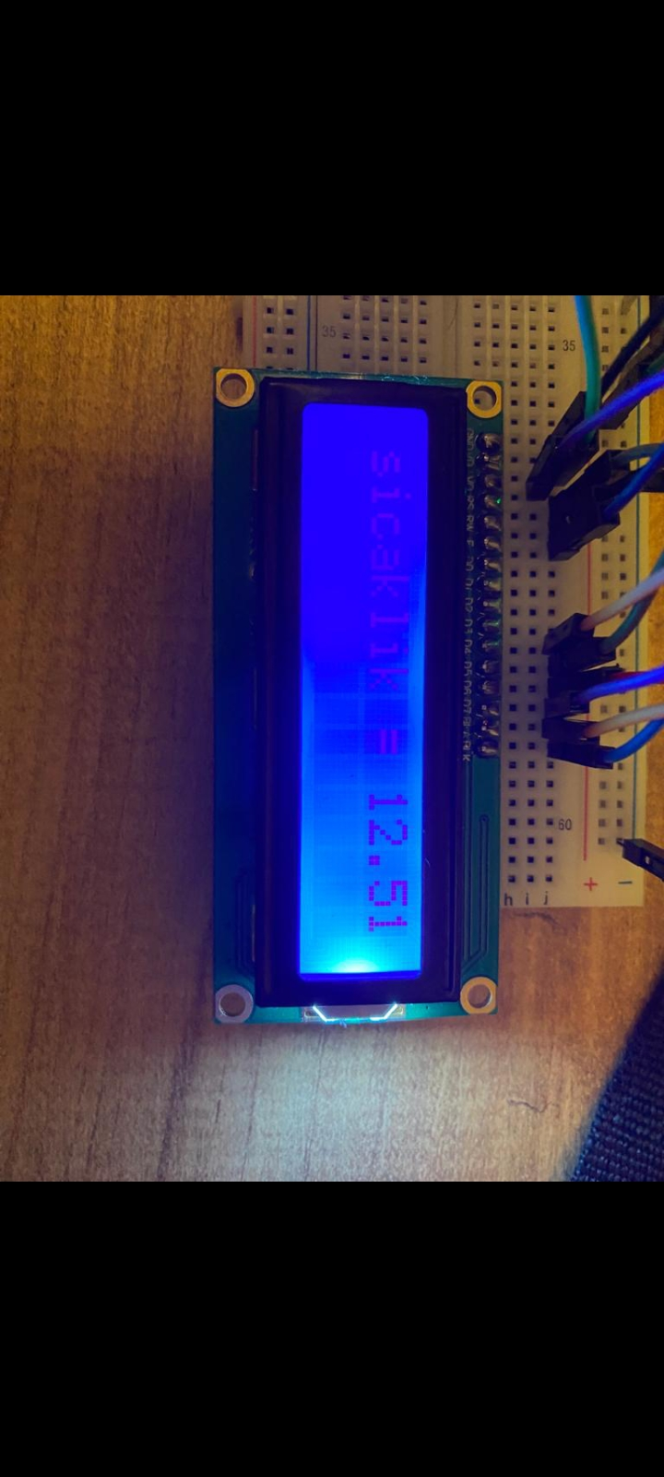
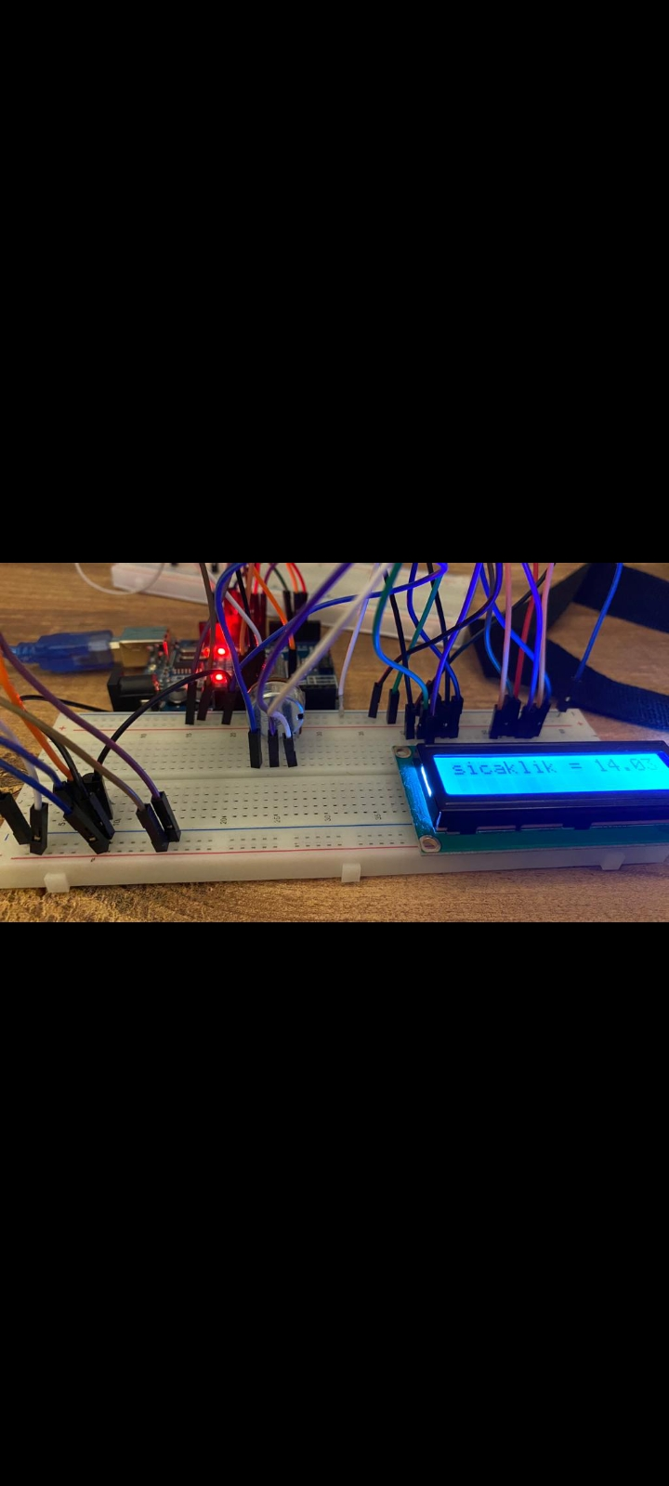
Sıcaklık Ölçer Uygulaması

Slide 3
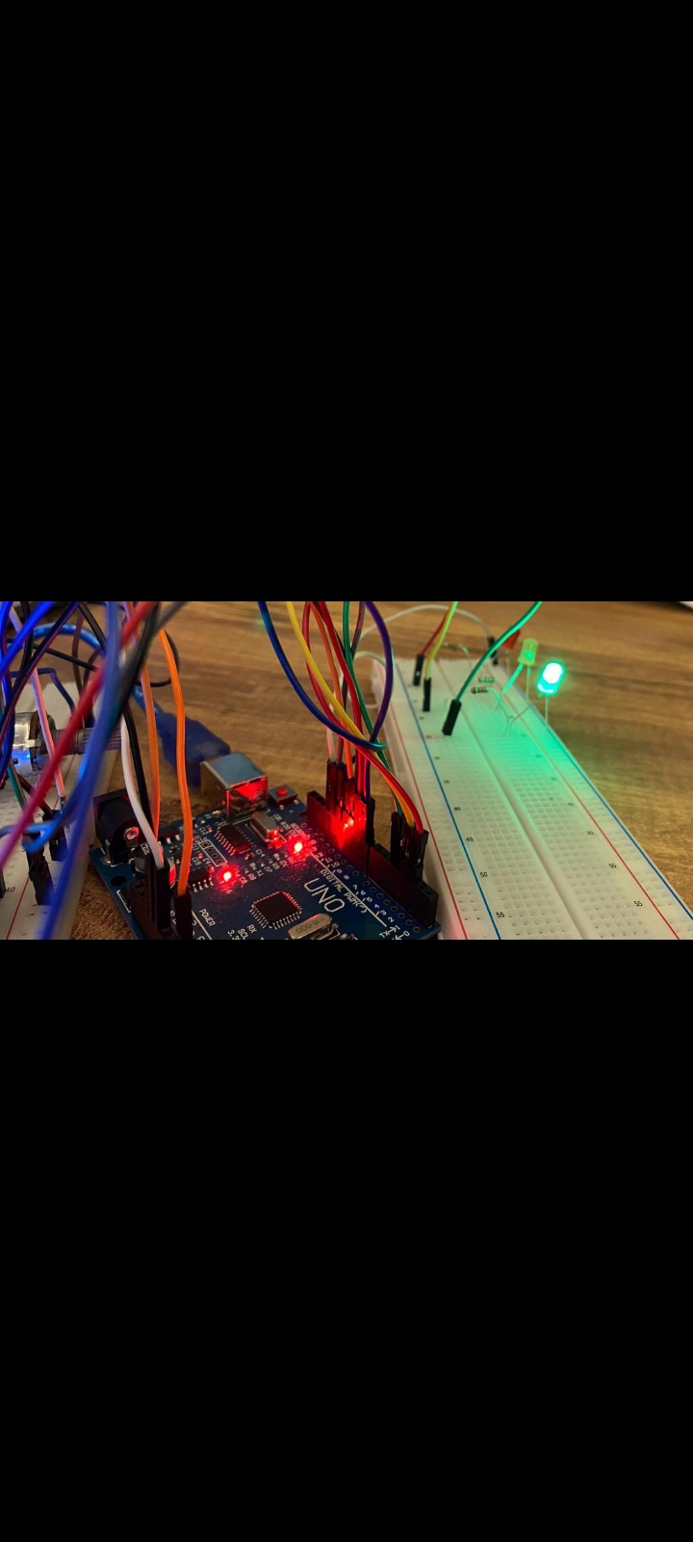
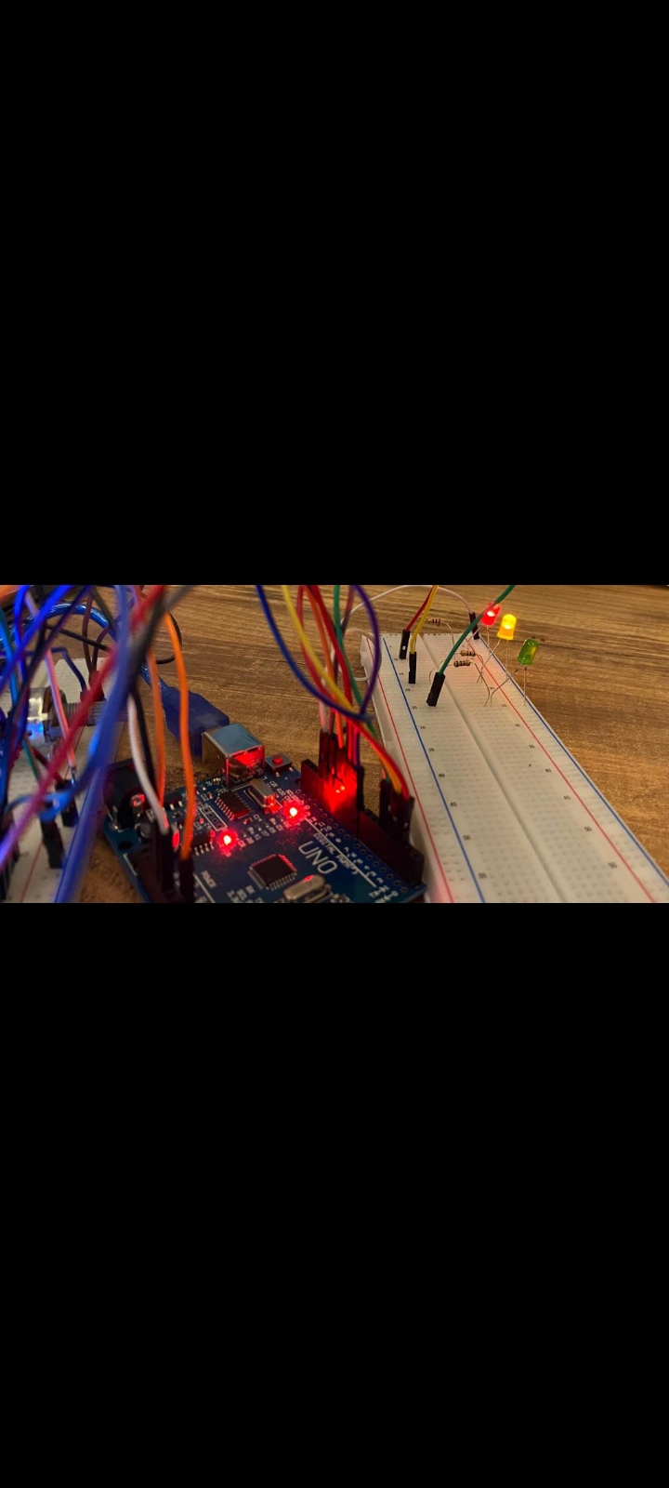
Trafik Lambası uygulaması

Slide 4
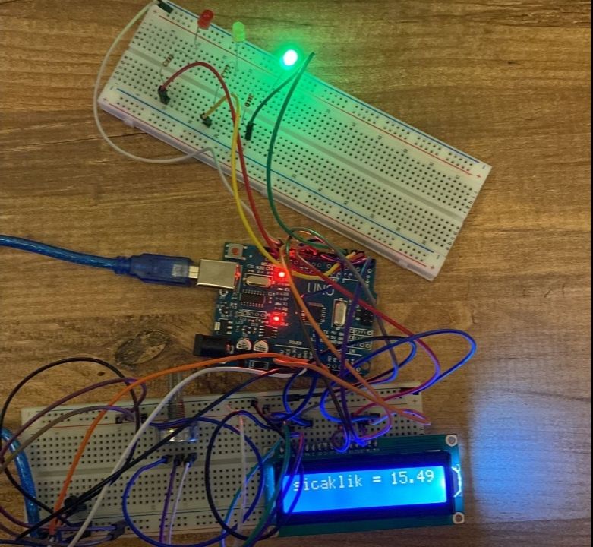
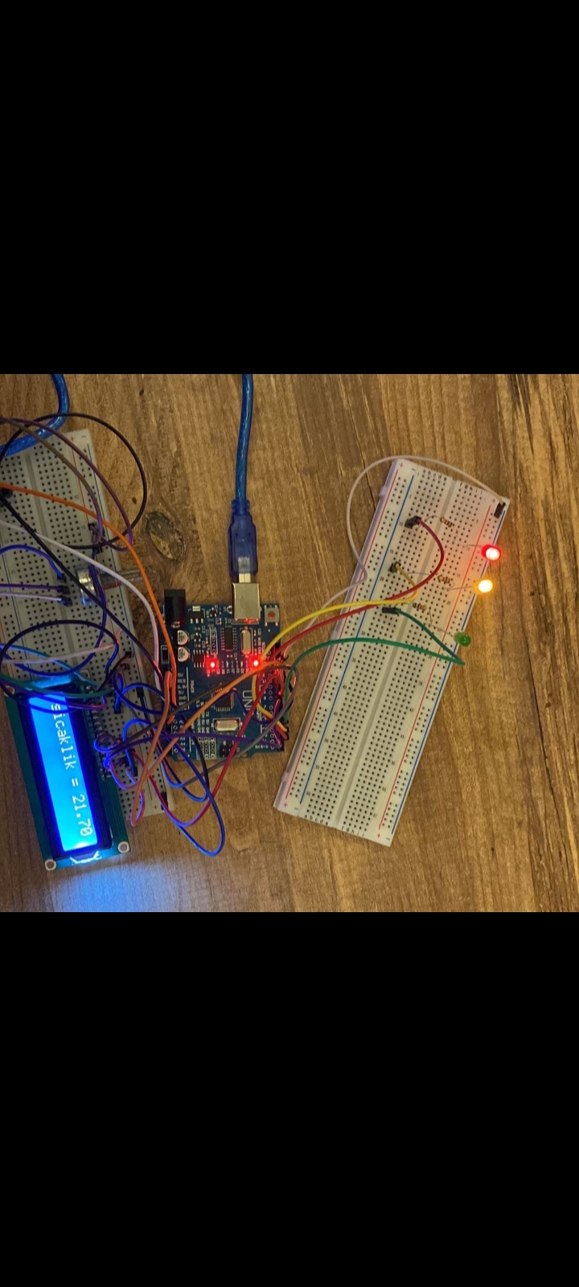
Projenin bitmiş hali böyle gözüküyor.

